Slide 1

¡Les damos la bienvenida!
¿Comenzamos?
Notes:
[Obligatoria: colocar siempre como 1° diapositiva del ppt de todas las clases]

Slide 2
Esta clase va a ser
grabada
Notes:
[Obligatoria: colocar siempre como 2° diapositiva del ppt de todas las clases]

Slide 3
Semana 2. IA: Generación de prompts
Modelo texto a texto
Notes:
[Obligatoria: colocar siempre como 3° diapositiva del ppt de todas las clases]

Slide 4

Objetivos de la clase
Utilizar la API de OpenAI de manera eficaz para crear prompts.
Desarrollar habilidades en la generación de resúmenes automáticos.
Aplicar lógica matemática en la creación de prompts.
Dominar la traducción automática de texto con la API de OpenAI.
Notes:
[Obligatoria: colocar siempre como 4° diapositiva del ppt de todas las clases]

Slide 5

REPASO
Semana 2
En esta semana aprendiste:
Conexión con la API de OpenAI desde una jupyter notebook.
Uso del prompt para actividades específicas.
Sumarización de una frase o texto.
Resolución de una ecuacion simple.
Traducción de texto.
Notes:
[Opcional:
Profe: Para esta instancia te sugerimos utilizar (cantidad) de minutos.

Slide 6

Puesta en común microdesafío
¡Vamos a recuperar lo trabajado durante la semana!
Duración: 10/ 15 minutos

Slide 7

PUESTA EN COMÚN - MICRODESAFÍO
Sumarización
Vamos a observar la capacidad de los modelos de IA para realizar tareas específicas. En este caso, aplicaremos sumarización de texto.
Elige un grupo de whatsapp que quieras, y pídele a OpenAI que te haga un resumen.
Acceso a la consigna completa 🚀
Notes:
Para profes/tutores: Dejamos algunas preguntas orientadoras para esta actividad: - ¿Qué prompt utilizaron? - ¿Qué tipo de respuesta les dio? ¿Consideran que logró hacer un resumen correcto? - ¿Cómo podrían haberlo mejorado? - ¿A alguien no le funcionó y quiere compratir su experiencia? También pueden hacer un breve ejemplo en vivo.

Slide 8
¡Buen trabajo! 😎
Notes:
[Esta slide se puede utilizar para el cierre del microdesafío y también para el cierre de actividades en clase. Ir variando]

Slide 9
¿Preguntas?
Te invitamos a dejar tu pregunta a través del chat
Notes:
[Se sugiere al finalizar la explicación de un tema o hacia el final de la clase incluir esta slide para responder posibles dudas que surgan]

Slide 10

Para pensar
Considerando lo que has aprendido esta semana y el microdesafío que has realizado ¿Cómo explicarías con tus palabras qué es la sumarización?
Puedes responder por el chat de Zoom

Slide 11
Sumarización
La sumarización en modelos de Inteligencia Artificial refiere al proceso a partir del cual estos modelos pueden comprender información contextual, y devolver un resumen de la misma, siendo capaces de identificar los puntos más significativos,

Slide 12
Esto es posible debido a…
Modelos de atención: es aquello que le permite a la IA enfocarse en alguna parte específica dentro de la información que se le brinda. Permite procesar datos de manera efectiva y mejora la capacidad del modelo.
Tokenizado: son maneras de representar frases o palabras con vectores numéricos, logrando que las palabras similares tengan vectores próximos entre sí. Esto le permite a los modelos de IA comprender significados y relaciones semánticas.
Contextualización: como hemos visto, estos modelos analizan información contextualizada. Es decir, que en lugar de tomar una palabra aislada, tienen en cuenta la información cercana a la misma para poder interpretarla.
Transfer learning: los modelos adquieren conocimiento a partir de los entrenamientos. Cuando transfieren conocimiento están aplicando lo que aprendieron en una tarea a otra similar.

Slide 13

Ejemplo en vivo
En los videos de esta semana aprendimos a traducir un texto, ahora vamos a desafiar aún más al modelo pidiéndole que ejecute una tarea para la cual no fue específicamente entrenado.
Duración: 15 minutos
Notes:
Profe: Usar este ejemplo Base.https://github.com/jepeloa/coder.examples.s1/blob/main/OpenAI_API_Ejemplo_Sumarizacion_Traduccion_Texto.ipynb -
Para este ejemplo en vivo tomar video 2.2, el propósito sería replicar el ejemplo de traducción que se muestra en el video, pero a partir de otro ejemplo que arme el profesor (por ejemplo, traducirlo a otro idioma que no sea el inglés, o de inglés a español). Modo hard: También se puede pedir que escriba de un modo no tradicional (como con palabras espejadas, o en jeringoso) Pueden hacerlo aunque no fueron entrenados para eso Importante: Queremos mostrar que pueden hacerlo, aunque no es el fin para el que fueron entrenadas (esto se puede vincular con “Transfer learning” de la diapositiva anterior) . No sólo mostrar cómo se traduce, sino mencionar que estos modelos están entrenados en un enorme data set, cuando se da la instrucción generalizan y razonan para poder ejecutarlo, pero no necesariamente están entrenados para esta instrucción (similar al razonamiento humano).

Slide 14
Paso a paso
1
2
3
Momento 1
Momento 2
Momento 3
Conexión con la API de OpenAI seteo del APIKEY
Escritura del system prompt y user prompt
Análisis de resultados

Slide 15
☕
Break
¡En 10 minutos volvemos!

Slide 16
Procesamiento de lenguaje natural (NLP)

Slide 17
¿Qué es?
El NLP (por sus siglas en inglés) es aquello que permite a los modelos de IA entender e interpretar contenido y responder de manera similar a como lo haría un humano.
Se utiliza para que la interacción IA-humano se sienta más natural, como por ejemplo con asistentes de voz o chatbots.

Slide 18
Ejemplo en vivo
Dar una instrucción al modelo: veremos a continuación cómo se puede realizar un conteo de letras en una frase
Duración: 15 minutos
Notes:
Profe/tutor: Aquí lo que deberíamos hacer es redactar el prompt, los roles de usuario y system e ir hablando arriba sobre cada uno de ellos. De manera que quede claro qué es cada cosa.
El system deberia ser algo así: “Eres un asistente que se encarga de contar letras en una frase dada”
El user dada la siguiente frase, contar cuantas letras A (a elección del profesor) tiene la siguiente frase: FRASE (a definir) Ejemplo base https://github.com/jepeloa/coder.examples.s1/blob/main/OpenAI_API_Ejemplo_Sumarizacion_Texto.ipynb (este ejemplo de base se puede cambiar para hacer lo que se necesite, en este caso es conteo de palabras: agarrar una frase y contar palabras). Volver a mencionar que no es que el modelo esté entrenado para contar palabras, sino que tiene que ver con lo que se habló en el anterior ejemplo en vivo.

Slide 19
Paso a paso
1
2
3
Momento 1
Momento 2
Momento 3
Conexión la API de openAI. Carga API key, conexión con la API.
Redacción del prompt, escritura de los roles de usuario, system y user.
Ejecución del ejemplo y evaluación.
Notes:
Usar como base para hacer este ejemplo lo lo que se armó en la clase usar otros idiomas, por ejemplo portugues. https://github.com/jepeloa/coder.examples.s1/blob/main/OpenAI_API_Ejemplo_Resolucion_Ecuacion.ipynb

Slide 20
Para pensar
¿Cómo dirías que se vincula el procesamiento de lenguaje natural con el conteo de palabras o letras?
Puedes responder por el chat de Zoom
Notes:
Profe/ tutor: desarrollar brevemente. El conteo de palabras es una tarea básica dentro del campo del NPL. Los ítems más importantes están en la próxima diapositiva.

Slide 21

PARA RECORDAR
Contenido destacado
El NLP permite a los modelos interpretar y vincular las palabras con el prompt. De esta forma, son capaces de realizar una actividad como contar palabras o letras.

Slide 22
PARA RECORDAR
Contenido destacado
Adicionalmente, en Python hay librerías como spaCy que pueden ejecutar la misma función, aunque se limitan exclusivamente a esa tarea y carecen de la versatilidad de otros modelos. Estas librerías tienden a enfocarse en tareas más simples al adoptar modelos más compactos diseñados para funciones específicas. Hoy en día existe una tendencia hacia la IA basada en modelos más especializados y de menor envergadura, en lugar de depender de un único modelo extenso que abarque diversas funciones.

Slide 23
Capacidad de generalización de los modelos de IA
Notes:
[Se utiliza para presentar un tema en la clase]

Slide 24
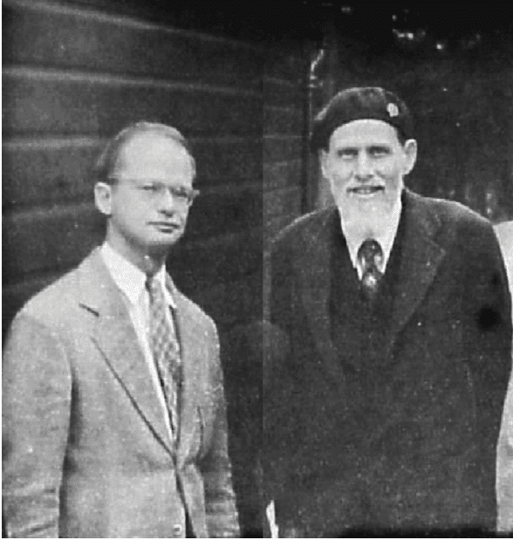
Primero, un poco de historia…
En 1943 Warren McCulloch y Walter Pitts presentaron su modelo de neuronas artificiales, el cual se considera el primer trabajo del campo de inteligencia artificial. Si bien el término aún no existía, sentaron las bases teóricas para su desarrollo.
Imagen extraída de CryptoConexion
Notes:
En esta sección buscamos transmitir que en 1943 aparece el primer modelo de IA, luego de 80 años tenemos modelos de IA que son capaces de razonar. Aca va de la mano con lo que es la evolución de la tecnologia.

Slide 25
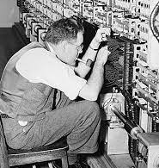
Prueba de Turing
En 1950, Alan Turing, uno de los padres de la ciencia de la computación, desarrolló un método para evaluar si una computadora es capaz de pensar.
Imagen extraída de PHYS
Notes:
Profe/tutor: Se puede complementar con la siguiente información extraída de Wikipedia “Nace de un juego de imitación, en donde hay tres personas: un interrogador, un hombre y una mujer. El interrogador está separado de los otros dos, y solo puede comunicarse con ellos a través de un lenguaje que entiendan. El objetivo del interrogador es descubrir quién es la mujer, y quién es el hombre, mientras que el de los otros dos, es convencerlo de que son la mujer. En su ensayo de 1950, «Computing machinery and intelligence», Turing sustituye a uno de los interrogados por una computadora y cambia los objetivos del juego: reconocer a la máquina.”

Slide 26

Una computadora puede ser llamada inteligente si logra engañar a una persona haciéndole creer que es un humano.
Alan Turing

Slide 27
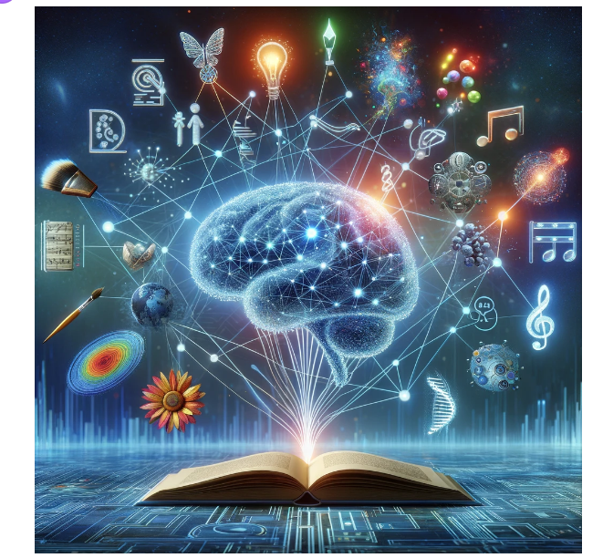
Generalización en IA
La generalización es la capacidad que tiene un modelo de inteligencia artificial o machine learning de aplicar su aprendizaje a nuevas situaciones o datos que no se encuentran en su conjunto de entrenamiento original.
En la industria, se entiende que un modelo generaliza correctamente cuando puede capturar patrones de los datos que obtenidos.

Slide 28
¿Por qué es importante?
La generalización es fundamental en el desarrollo de modelos de IA porque implica que tienen la capacidad de dar respuestas contextualizadas.

Slide 29
Edad de oro
Sin duda, nos encontramos en un momento histórico con respecto a la Inteligencia Artificial. Con tan solo ver todo lo que ha avanzado en los últimos 80 años podemos ver que no conocemos aún hasta dónde puede llegar.
Por eso, es fundamental que como profesionales nos mantengamos permanentemente actualizados ya que las herramientas son iteradas permanentemente.
Notes:
Pueden llegar a ver cambios incluso en lo que dura este curso. Es importante ser flexibles

Slide 30

Preentrega 1
Idea Alquímica: Tejiendo el futuro con Prompt Engineering
Notes:
Profe: Dedicarle tiempo a esta instancia. Te sugerimos mostrar en pantalla la consigna completa de la preentrega, leerla completa en conjunto con los estudiantes, explicando lo que se debe realizar en la entrega y dando espacio para resolver cualquier duda que puedan tener. Si da el tiempo, pueden ver en conjunto la rúbrica de evaluación para que conozcan cuáles son los puntos que serán más considerados.

Slide 31
PREENTREGA N°1
Idea Alquímica
Deberás desarrollar y presentar tu propuesta para el Proyecto Final, en el cual seleccionarás una problemática de tu interés y desarrollarás una propuesta de solución vinculada a la generación de prompts. La propuesta debería ser factible de realizarse. Iimplementarás la generación de prompts en los dos modelos del curso (texto-texto y texto-imagen) .
Acceso a la consigna completa 🚀
Notes:
Profe: Dedicarle tiempo a esta instancia (Al menos 10 min). Te sugerimos mostrar en pantalla la consigna completa de la preentrega, leerla completa en conjunto con los estudiantes, explicando lo que se debe realizar en la entrega y dando espacio para resolver cualquier duda que puedan tener. Si da el tiempo, pueden ver en conjunto la rúbrica de evaluación para que conozcan cuáles son los puntos que serán más considerados.

Slide 32
Recomendaciones para elegir una problemática
Identifica una temática de tu interés e intenta que tenga relevancia social o profesional. De este modo, te dará mayor motivación.
Evalúa la disponibilidad de datos: es fundamental que puedas contar con información suficiente y relevante para desarrollar una solución factible.
Define un objetivo: un objetivo es un horizonte al que quieres llegar, es decir, qué quieres lograr con tu proyecto.
Factibilidad técnica: cuando presentes una propuesta de solución, pregúntate si es viable dentro del campo de Generación de prompts.

Slide 33
Resumen
de la clase hoy
API OpenAI
Diferentes roles de usuario (system, user, assistant=
Sumarización de texto.
Traducción de texto.
Resolución de problemas lógicos simples.

Slide 34
¡A tener en cuenta!
Recuerda que, a partir de ahora, tienes disponible el contenido pregrabado de la semana 3 en la plataforma.
Es requisito que lo veas en forma previa a la próxima clase.
Notes:
[Obligatoria: indicar número de la semana]

Slide 35


La próxima semana
Los próximos temas que vamos a ver
Contenido Pregrabado
Clase en vivo (2h)
Video 3.1 - Dall-e para generar imágenes
Video 3.2 - Dall-e + ChatGPT para modelo texto a imagen
Video 3.3 - Stable diffusion
Video 3.4 - Recomendaciones para el Proyecto Final III
Video 3.5 - De la palabra a la imagen
Microdesafío -Historia inconclusa
Modelo texto a imagen
Notes:
[Obligatoria. Modelo para cuando hay una preentrega la próxima clase]

Slide 36
Opina y valora
esta clase
Notes:
[Obligatoria siempre]

Slide 37
Muchas gracias.
Notes:
(Obligatoria: Todas las clases como anteúltima diapositiva]

Slide 38
#DemocratizandoLaEducación
Notes:
(Obligatoria: Todas las clases como última diapositiva]

Slide 39
¿Sabías que
premiamos a nuestros estudiantes
por su dedicación?
Conoce los beneficios del Top 10
Notes:
[Esta diapo se usa al finalizar todo el curso. Antes no]

Slide 40
🎓
¡Gracias por estudiar con nosotros!
Notes:
[Esta diapo se usa al finalizar todo el curso. Antes no]

